Slide 1
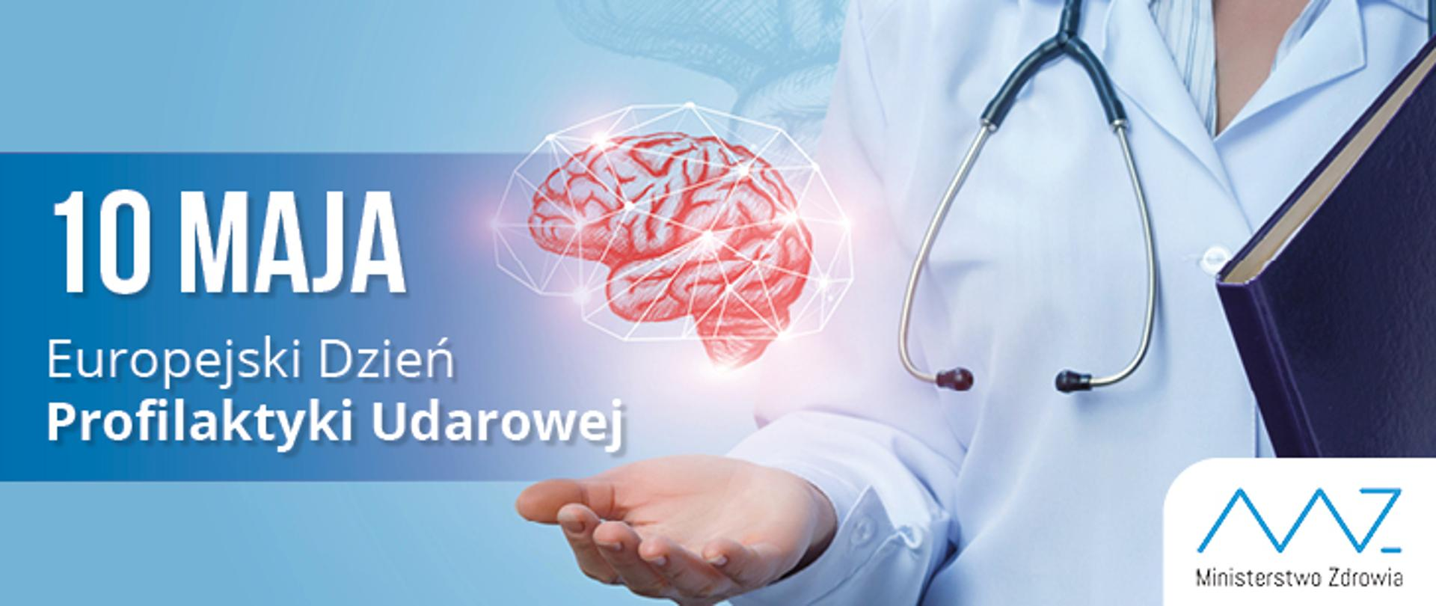
Europejski Dzień Profilaktyki Udarowej
PSSE w Tomaszowie Mazowieckim

Slide 2
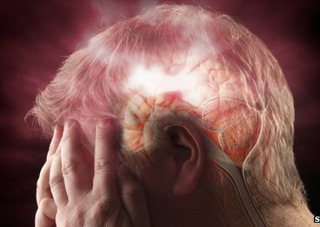
Udar mózgu
według najczęściej cytowanej definicji grupy epidemiologów WHO, to zespół kliniczny charakteryzujący się nagłym wystąpieniem objawów ogniskowych lub uogólnionych zaburzeń czynności mózgu, które utrzymują się dłużej (jeśli nie spowodują zgonu) niż 24 godziny i nie mają innej przyczyny niż naczyniowa.
To zdjęcie, autor: Nieznany autor, licencja: CC BY

Slide 3
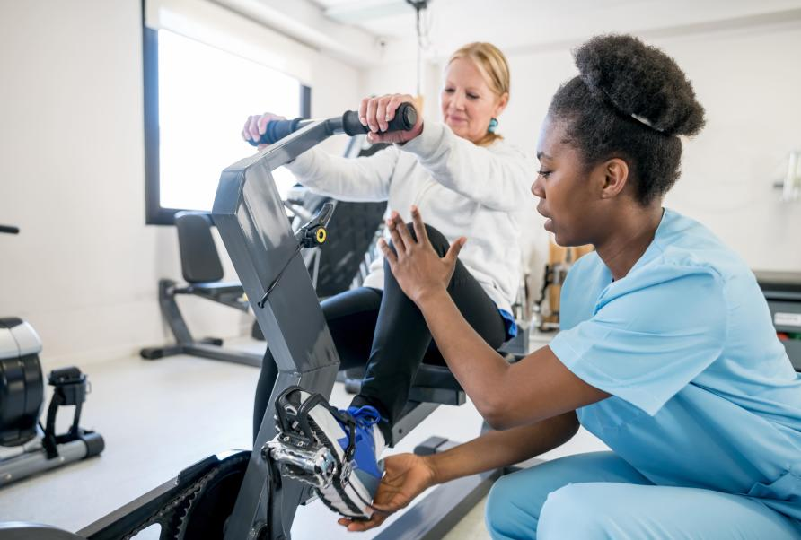
Udar mózgu jest jedną z głównych przyczyn chorobowości, umieralności oraz niepełnosprawności psychofizycznej.
To zdjęcie, autor: Nieznany autor, licencja: CC BY-ND

Slide 4
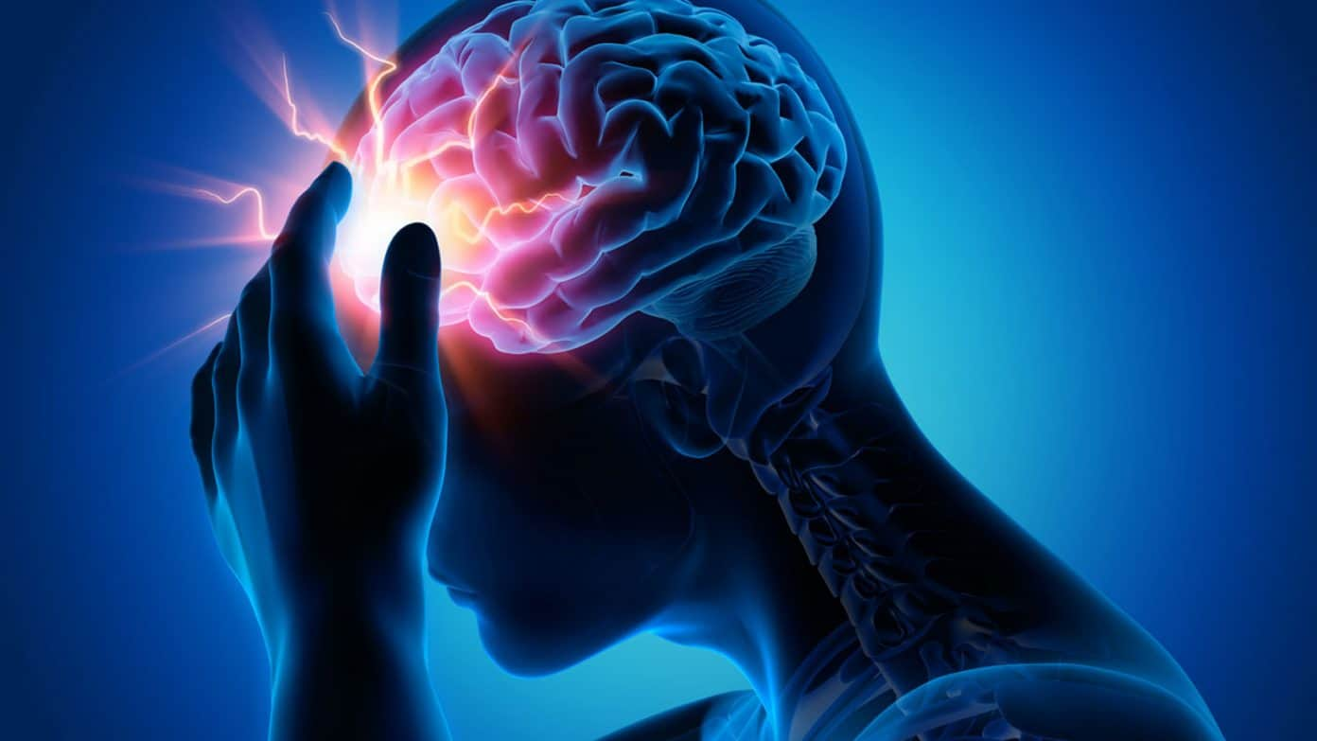
Szacuje się, że rocznie na świecie na udar mózgu zapada 15 mln osób, a około 5 mln umiera.
Choroba ta zajmuje trzecią pozycję (1. choroby układu krążenia, 2. nowotwory) wśród przyczyn zgonów.

Slide 5
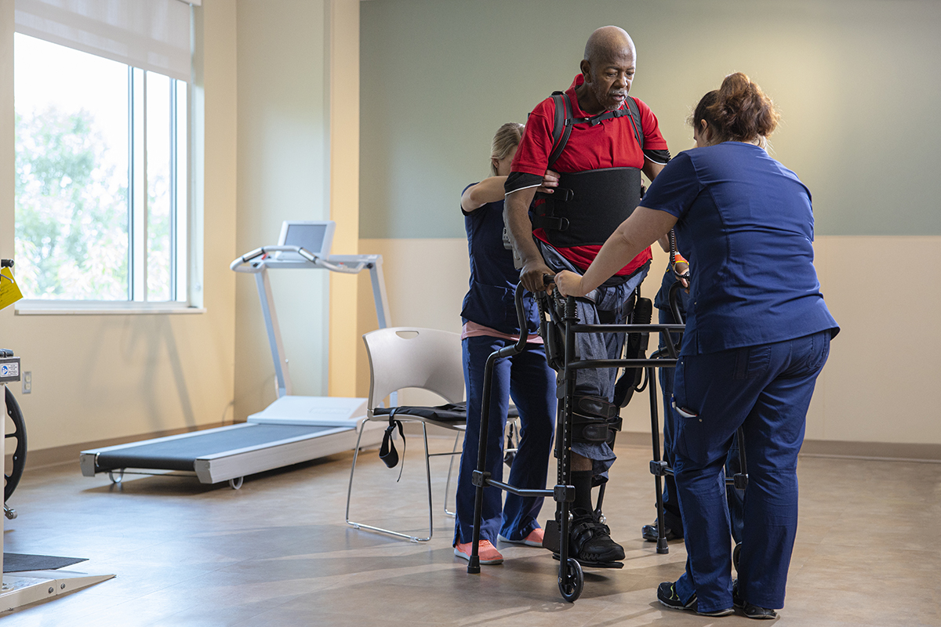
Udar jest zarazem najczęstszą przyczyną długotrwałej niesprawności i inwalidztwa w populacji dorosłych, co skutkuje poważnymi konsekwencjami socjalnymi i ekonomicznymi.

Slide 6

Prognozy demograficzne na najbliższe 15 lat zakładają, że w związku z przewidywanym powiększeniem się populacji osób po 65 roku życia liczba nowych przypadków udaru wzrośnie o 37% wśród mężczyzn i 38% wśród kobiet. Szacuje się, że w 2005 r. na świecie z powodu udaru mózgu zmarło 5,7 miliona osób, a przy braku wdrożenia odpowiednich działań prewencyjnych przewiduje się, że liczba ta może wzrosnąć nawet do 7,8 miliona w 2030 r.

Slide 7
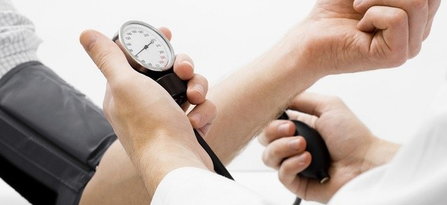
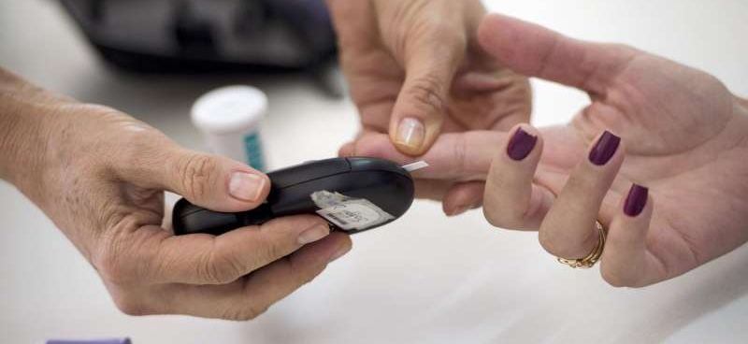
Czynniki ryzyka udaru mózgu:
nadciśnienie tętnicze,
inne choroby układu krążenia,
dyslipidemie,
cukrzyca,
zaburzenia hematologiczne,
zwężenie tętnic szyjnych.
To zdjęcie, autor: Nieznany autor, licencja: CC BY
To zdjęcie, autor: Nieznany autor, licencja: CC BY-NC-ND

Slide 8

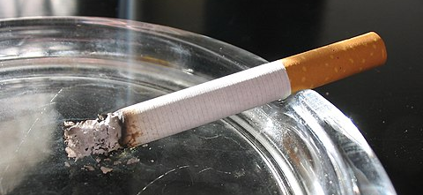
Czynniki ryzyka związane ze stylem życia:
nikotynizm,
alkohol,
niewielka aktywność fizyczna,
zła dieta,
otyłość.
To zdjęcie, autor: Nieznany autor, licencja: CC BY-SA

Slide 9
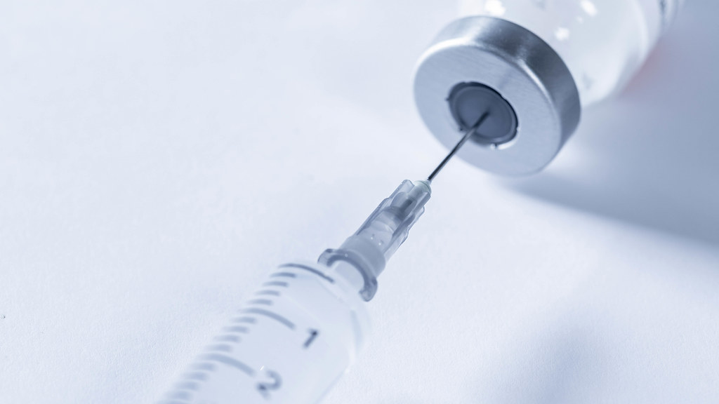
Leczenie
Leczenie przyczynowe udaru niedokrwiennego polegające na jednorazowym dożylnym podaniu leku rozpuszczającego zakrzep w tętnicy mózgowej. Do takiego leczenia w Polsce i na świecie kwalifikuje się najwyżej 30% chorych na udar niedokrwienny. Leczenie to jest niestety skuteczne tylko u około 25% leczonych, a jego skuteczność zależy od czasu między zachorowaniem a podaniem leku, im krótszy – tym efekt leczenia jest lepszy.
To zdjęcie, autor: Nieznany autor, licencja: CC BY

Slide 10
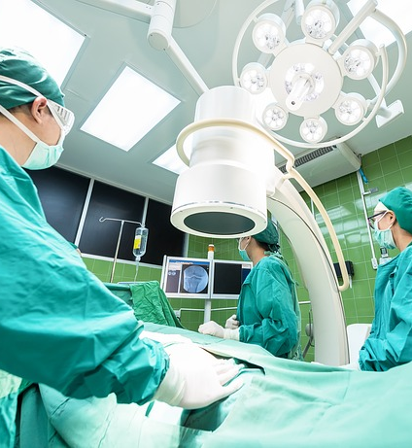
Leczenie
Leczenie udaru niedokrwiennego za pomocą trombektomii mechanicznej jest uznane za przełomowe w neurologii światowej. Znalazło miejsce w najnowszych zaleceniach europejskich i amerykańskich. Polskie Towarzystwo Neurologiczne wskazuje, iż metoda leczenia za pomocą mechanicznej trombektomii, z uwagi na wysoką skuteczność, stanowi przełom w leczeniu udaru niedokrwiennego mózgu. Krokiem milowym w leczeniu udaru niedokrwiennego mózgu za pomocą trombektomii mechanicznej, zwiększającym liczbę potencjalnych beneficjentów tej metody, stało się udokumentowanie w 2018r. skuteczności trombektomii mechanicznej w znacznie wydłużonym oknie terapeutycznym (czas od wystąpienia pierwszych objawów do rozpoczęcia leczenia), w badaniu Defuse3 do 16 godzin, a w badaniu DAWN nawet do 24 godzin przy zastosowaniu programu do post-processingu obrazowania mózgu.

Slide 11
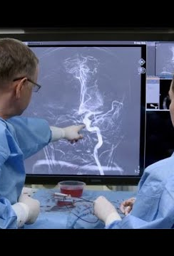
Lista wyspecjalizowanych jednostek wykonujących zabieg Trombektomii Mechanicznej:
Górnośląskie Centrum Medyczne im. prof. Leszka Gieca Śląskiego Uniwersytetu Medycznego w Katowicach;
Instytut Psychiatrii i Neurologii w Warszawie;
Kliniczny Szpital Wojewódzki nr 2 im. św. Jadwigi Królowej w Rzeszowie;
Samodzielny Publiczny Specjalistyczny Szpital Zachodni im. św. Jana Pawła II w Grodzisku Mazowieckim;
Samodzielny Publiczny Szpital Kliniczny nr 1 im. prof. Tadeusza Sokołowskiego w Szczecinie;
Samodzielny Publiczny Szpital Kliniczny nr 4 w Lublinie;
Szpital Kliniczny im. Heliodora Święcickiego Uniwersytetu Medycznego im. Karola Marcinkowskiego w Poznaniu;
Szpital Uniwersytecki nr 2 im. dr. Jana Biziela w Bydgoszczy;
Szpital Uniwersytecki w Krakowie;
Uniwersyteckie Centrum Kliniczne w Gdańsku;
Uniwersytecki Szpital Kliniczny im. Jana Mikulicza-Radeckiego we Wrocławiu;
Uniwersytecki Szpital Kliniczny w Białymstoku;
Uniwersytecki Szpital Kliniczny w Olsztynie;
Wojewódzkie Specjalistyczne Centrum Onkologii i Traumatologii im. M. Kopernika w Łodzi;
Wojewódzki Szpital Specjalistyczny im. św. Jadwigi w Opolu;
Wojewódzki Szpital Specjalistyczny w Olsztynie;
Wojewódzki Szpital Zespolony w Kielcach;
Wojskowy Instytut Medyczny w Warszawie.

Slide 12

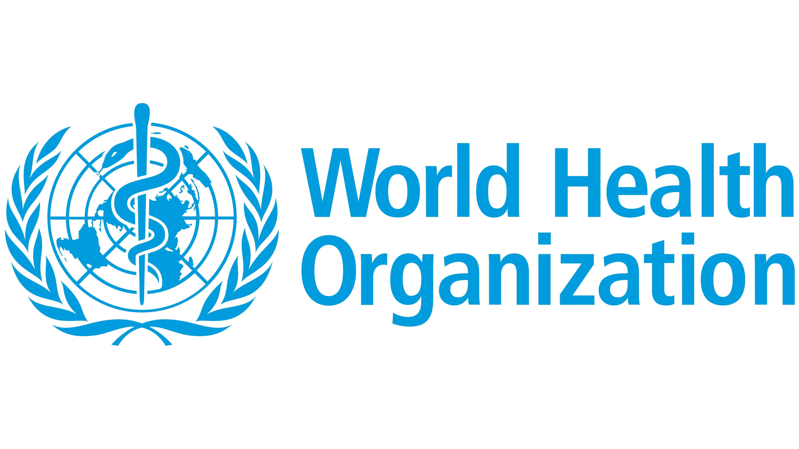

Źródła: WHO | World Health Organization, Europejski Dzień Profilaktyki Udarowej - Ministerstwo Zdrowia - Portal Gov.pl (www.gov.pl), Strepikowska A., Buciński A. 2009. Udar mózgu – czynniki ryzyka i profilaktyka. Postępy farmakoterapii: 65 (1): 46 – 50.

